Slide 1


Cisitu

Slide 2
Laporan Pertanggung Jawaban Bulanan
Issue
- Penurunan Komplen Outlet Cisitu
- Skill Crew dan Crew Leader Cisitu
harus di tingkatkan
- Rotasi dan mutasi Crew dan CL
- Relokasi peralatan yang sudah tidak
terpakai
- Perbaikan warmer Chiken

Slide 3
Sales Outlet Cisitu dan Sukajadi bulan April 2021
Target sales April Cisitu :
Sales Rp.
Sss Rp. 6.819.720
Acchivment :
Sales : Rp. 203.160.353
SSS : Rp. 6.553.566
To Target :
Sales Dine In : Rp.
Take Away : Rp.
Online : Rp.
Average TC : Rp.
Bill :
Target sales April Sukajadi :
Sales Rp.
Sss Rp.
Acchivment :
Sales : Rp.
SSS : Rp.
To Target :
Sales Dine In : Rp.
Take Away : Rp.
Online : Rp.
Average TC : Rp.
Bill :

Slide 4
Pencapaian sales terhadap Target 26 Februari - 25 Maret
Target sales April Cisitu :
Sales Rp.
Sss Rp.
Acchivment :
Sales : Rp
SSS : Rp.
To Target :
Sales Dine In : Rp.
Take Away : Rp.
Online : Rp.
Average TC : Rp.
Bill :
Target sales Maret Cisitu :
Sales Rp.
Sss Rp.
Acchivment :
Sales : Rp.
SSS : Rp.
To Target :
Sales Dine In : Rp.
Take Away : Rp.
Online : Rp.
Average TC : Rp.
Bill :

Slide 5
ACTION PLAN VS ACHIVEMENT
ANALISA PERFORMA SSS BULAN INI DIBANDING BULAN SEBELUMNYA.

Slide 6
ACTION PLAN VS ACHIVEMENT

Slide 7
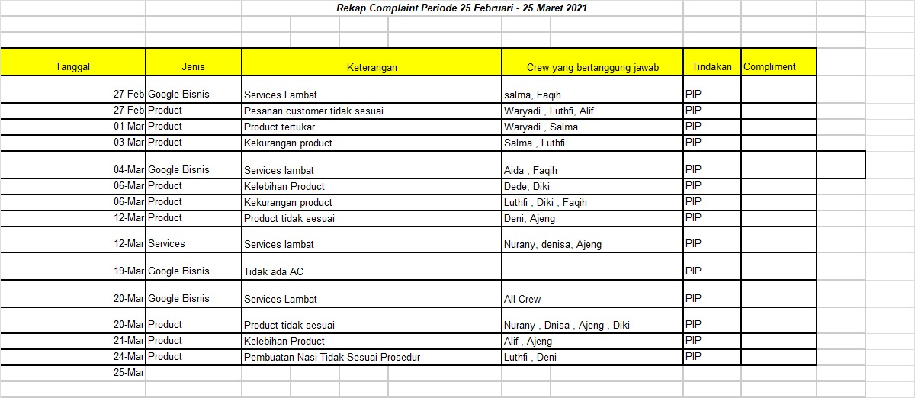
COMPLAINT

Slide 8
Evaluasi

Slide 9


